Slide 1
অনলাইন ভূমি রেকর্ড ও জরিপ ব্যবস্থাপনা সফটওয়ার বিষয়ক উপস্থাপনায়
স্বাগতম
মো: মোমিনুর রশীদ
জোনাল সেটেলমেন্ট অফিসার, ঢাকা।

Slide 2
কৃতজ্ঞতা স্বীকার
মাননীয় মন্ত্রী মহোদয়ের সেটেলমেন্ট ট্রেনিং এ প্রদত্ত বক্তব্যে উৎসাহিত হয়েছি (সিস্টেমটি প্রস্তুতকরণে)
সচিব মহোদয় বিভিন্ন সময়ে প্রণোদনা দিয়েছেন এবং
সর্বোপরী বর্তমান মহাপরিচালক মহোদয়ের প্রতি যিনি অনলাইন সার্ভে ও সেটেলমেন্ট অটোমেশন সফটওয়ার প্রস্তুতির জন্য প্রশাসনিক অনুমোদন ও আর্থিক বরাদ্দ দিয়েছেন (আমার ইনোভেশনটি বাস্তবায়নের জন্য)

Slide 3
ভূমি জরিপ তথা নকশা ও খতিয়ান প্রস্তুতের স্তরসমূহ
১। জরিপ শুরুর গেজেট প্রকাশ (এসএএন্ডটি এক্টের ১৪৪ ধারা)
২। নোটিশ জারি (সার্ভে এক্টের ৩ ধারা)
৩। ট্রাভার্স ( টিনেন্সি রুলসের ২৭বিধি)
৪। কিস্তোয়ার( টিনেন্সি রুলসের ২৭এ বিধি)
৫। খানাপুরি ( টিনেন্সি রুলসের ২৭বিধি)
৬। বুঝারত ( টিনেন্সি রুলসের ২৭বিধি)
৭। তসদিক ( টিনেন্সি রুলসের ২৮বিধি) ৮। যাঁচ
৯। খসড়া প্রকাশনা (ডিপি)(টিনেন্সি রুলসের ২৯বিধি)
১০। আপত্তি শুনানি( টিনেন্সি রুলসের ৩০বিধি) ১১। আপীল শুনানি( টিনেন্সি রুলসের ৩১বিধি)
১২। চূড়ান্ত যাঁচ ১৩। চূড়ান্ত রেকর্ড প্রস্তুত ( টিনেন্সি রুলসের ৩২বিধি)
১৪। প্রিন্টিং ১৫। করণিক ভুল, জালিয়াতি বা গুরুতর অনিয়মের ক্ষেত্রে সংশোধন( টিনেন্সি রুলসের ৪২, ৪২ ক, ৪২ খ বিধি) ১৬। চূড়ান্ত প্রকাশনা( টিনেন্সি রুলসের ৩৩বিধি) ১৭। করণিক ভুল, জালিয়াতি বা গুরুতর অনিয়মের ক্ষেত্রে সংশোধন (এসএস ম্যানুয়েলের ৫৩৩,৫৩৪ অনুচ্ছেদ)
১৮। গেজেট প্রকাশ (প্রজাস্বত্ব বিধিমালার ৩৪ বিধি) ১৯। রেকর্ড হস্তান্তর
২০। ল্যান্ড সার্ভে ট্রাইব্যুনাল ও আপীলেট ট্রাইব্যুনাল (এসএএন্ডটি এক্টের ১৪৪এ হতে ১৪৪ আই)।

Slide 4
জরিপের স্তরভিত্তিক সময়সীমা
সম্পূর্ণ জরিপ কার্যক্রমটি ৫ বছরে সমাপ্ত হবে (এসএস ম্যানুয়ালের ২৯৪ অনুচ্ছেদ)
ট্রাভার্স টীম প্রতিদিন ২০ টি ট্রাভার্স পয়েন্ট বা খুঁটি বসাবে
কিস্তোয়ার টীম প্রতিদিন ১৫ একর কিস্তোয়ার করবে। ডিজিটাল জরিপে ৫০ টি প্লটের ২০০ টি অফসেট নেবে।
খানাপুরি, বুঝারত ও এটেস্টেশনে দৈনিক ৮০টি খতিয়ান নিষ্পত্তি করবে।
আপত্তি স্তরে দৈনিক ২৫ টি আপত্তি নিষ্পত্তি করবে।
আপীল স্তরে দৈনিক ১৫ টি আপীল নিষ্পত্তি করবে।
যাঁচ স্তরে দৈনিক ১০০ টি খতিয়ান যাঁচ করবে।

Slide 5
খতিয়ান প্রস্তুতের স্তরসমূহ
খানাপুরী: কিস্তোয়ার স্তরে অঙ্কিত পরিচ্ছন্ন নক্শার প্রত্যেকটি দাগে সরেজমিন উপস্থিত হয়ে সার্ভেয়ার মালিকের রেকর্ড, দলিলপত্র ও দখল যাঁচাই করে প্রাথমিকভাবে মালিকের নাম, ঠিকানা ও অন্যান্য প্রয়োজনীয় তথ্য খতিয়ানে লিপিবদ্ধ (খানাপুরী) করেন। টিনেন্সি রুলসের ২৬ বিধিমতে খতিয়ানে এসব তথ্য লিপিবদ্ধ হয় এবং তা কোবাল্ট ব্লু কালিতে করা হয়।
বুঝারত: এ স্তরে সার্ভেয়ারগণ কর্তৃক খতিয়ান বা পর্চায় জমির পরিমাণ উল্লেখ করে বিনামূল্যে উক্ত পর্চা জমির মালিককে সরবরাহ (বুঝারত) করা হয়, যা ‘‘মাঠ পর্চা’’ নামে পরিচিত। সবুজ কালিতে তা করা হয়।

Slide 6
খতিয়ান প্রস্তুতের স্তরসমূহ
তসদিক: বুঝারত স্তরের মালিকানা সংক্রান্ত সকল কাগজপত্র ও প্রমাণাদি যাঁচাই করে প্রতিটি খতিয়ান সত্যায়ন করেন তসদিক অফিসার। তসদিক করা হয় লাল কালিতে।
খসড়া প্রকাশনা (ডিপি): তসদিক সমাপ্তির পর কোন এলাকার জমির প্রণীত রেকর্ড [খসড়া প্রকাশনা (ডিপি)] সর্বসাধারণের প্রদর্শনের জন্য মৌজাভিত্তিক ৩০ দিন উন্মুক্ত রাখা হয়।

Slide 7
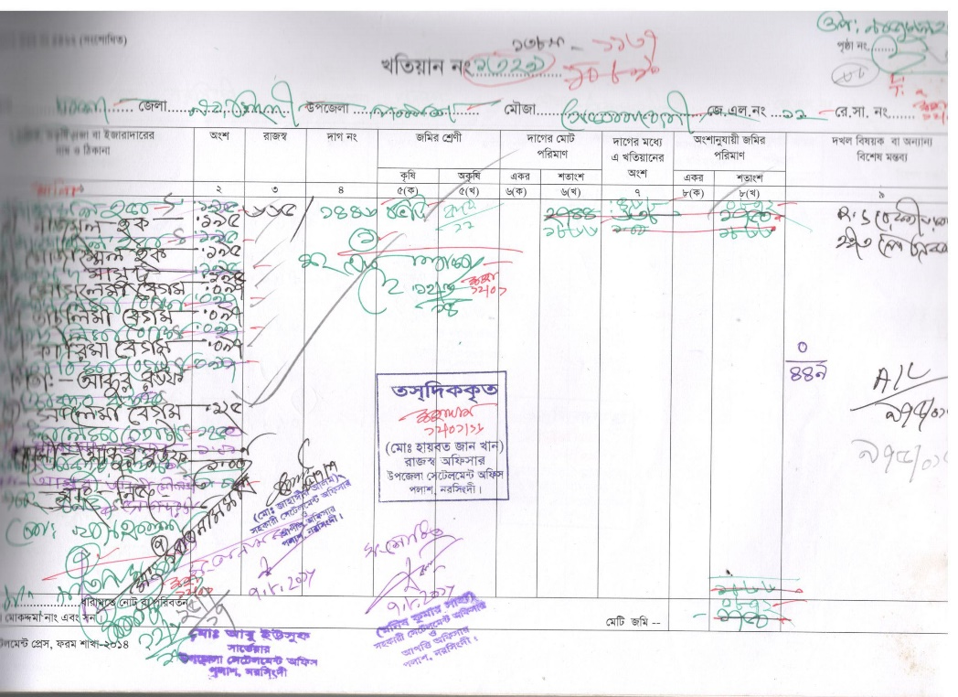
পর্চার নমুনা (সকল স্তর শেষে)

Slide 8
আপত্তি শুনানি ও আপীল দায়ের (বিধি ৩০ ও ৩১)
ডিপি চলাকালে গৃহীত আপত্তি মামলাসমূহ সংশ্লিষ্ট পক্ষগণকে নোটিশ ইস্যু মারফত জ্ঞাত করে নির্দিষ্ট তারিখ, সময় ও স্থানে শুনানি গ্রহণ করে নিষ্পত্তি করা হয়।
আপীল শুনানি (বিধি ৩১): আপীল একটি বিচারিক কার্যক্রম এবং আপীলে ঘোষিত রায়ই চূড়ান্ত। এই স্তরে মামলার পক্ষগণের অনুকূলে নোটিশ জারী নিশ্চিত করে আপীল অফিসার কর্তৃক আপীল মামলা শুনানী করা হয়।

Slide 9
এ প্রক্রিয়ায় হাতে লিখে খতিয়ানটি তৈরি করা হয় এবং বিভিন্ন সংশোধনও হাতে লিখে সম্পন্ন হয়।
শুধুমাত্র প্রিন্টিং এর সময় টাইপ করা হয়।
হাতে লিখার কারণে ভুল এবং টেম্পারিং এর সুযোগ থাকে। তাছাড়া, অনেক সময় আপত্তি ও আপীলের রায় অনুযায়ী সংশোধন হয়না।
চূড়ান্ত যাচ ও ফেয়ার কপি তৈরিতে বিলম্বিত হয়। টেম্পারিং এর সুযোগ থাকে। অনেক সময় প্রিন্টিং স্তরেও ভুল হয়, টেম্পারিং হয়।

Slide 10
চূড়ান্ত প্রকাশনা (বিধি ৩২)
উল্লিখিত স্তরসমূহের কাজ সমাপ্তির পর চূড়ান্ত যাঁচ, ফেয়ার কপি ও আনুষঙ্গিক কার্যাদি সম্পন্ন করে পর্চা ও নক্শা মুদ্রণ করা হয়।
১ মাস ব্যাপী মৌজাতে পর্চা ও নক্শা বিক্রয় করা হয় এবং বিভিন্ন ভুল সংশোধনের পর গেজেট বিজ্ঞপ্তি প্রকাশনার পর জেলা প্রশাসক বরাবর হস্তান্তর করা হয়।

Slide 11
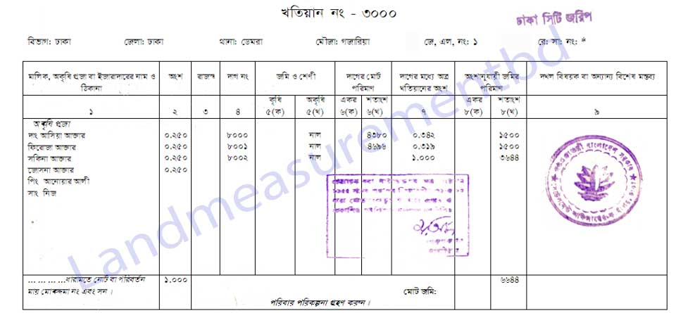
চূড়ান্ত প্রকাশিত খতিয়ানের নমুনা

Slide 12
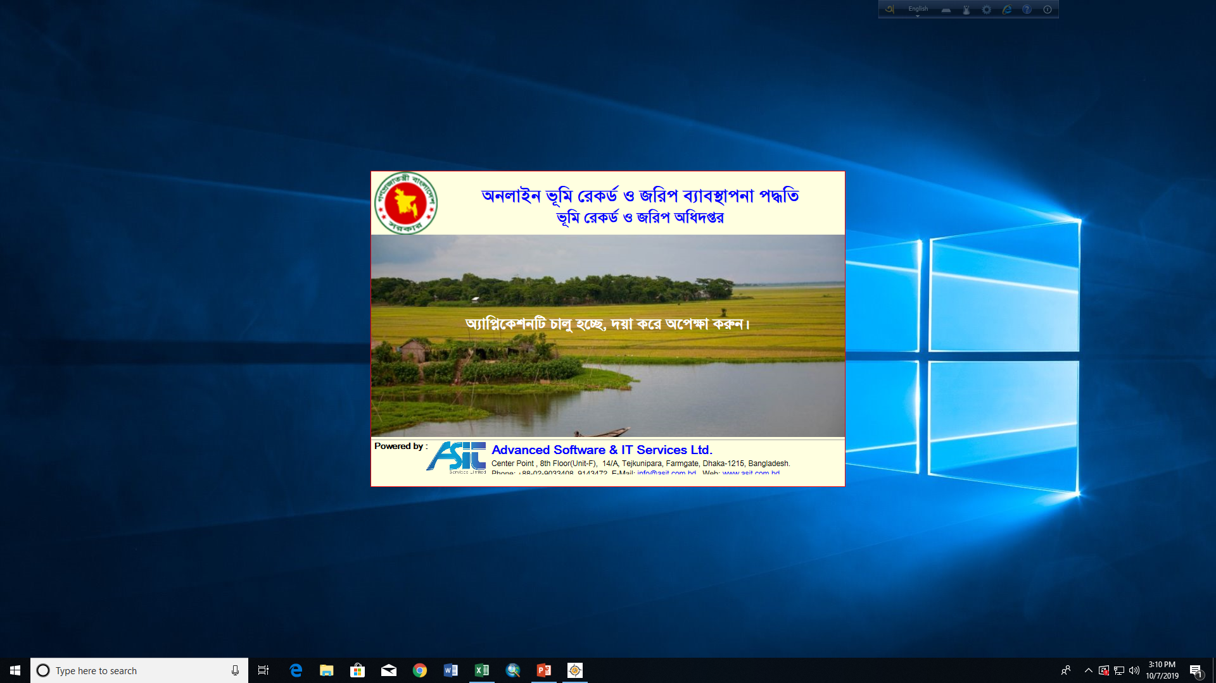
সফটওয়ারের বৈশিষ্টাবলী

Slide 13
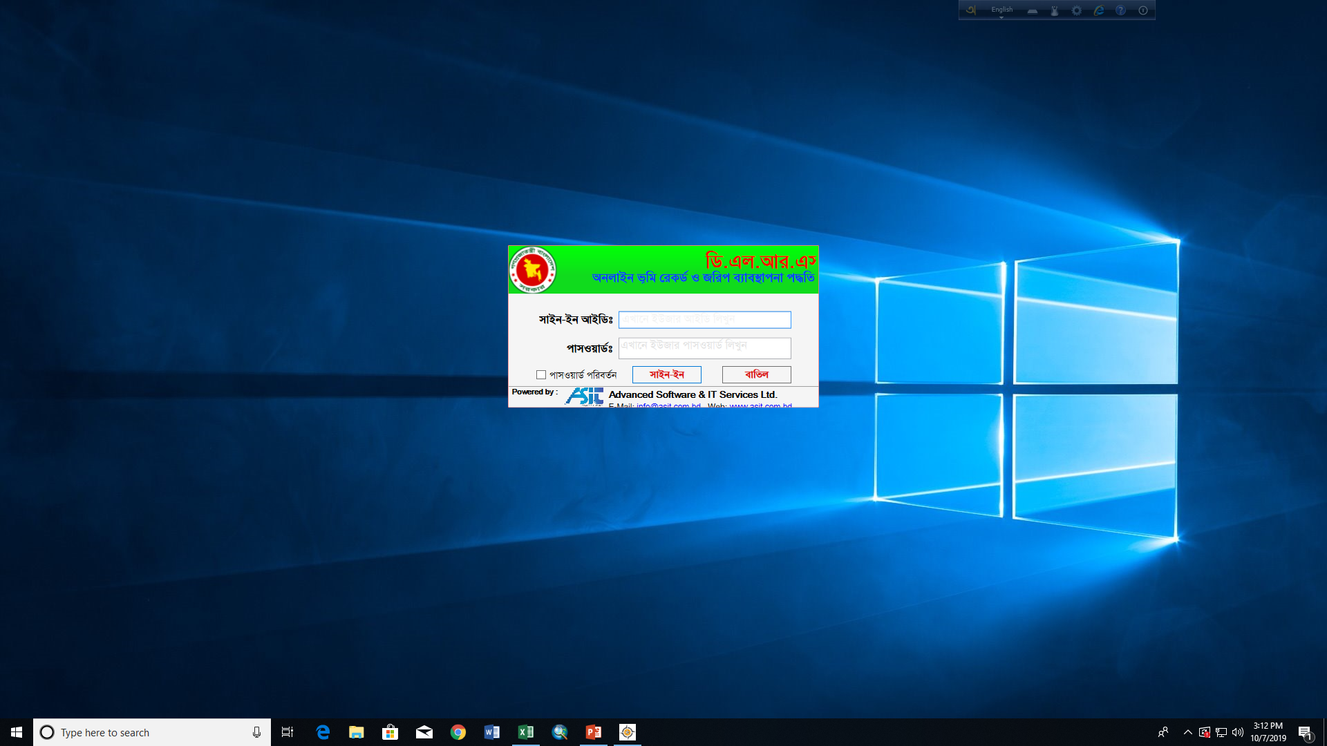
প্রতিটি ইউজারকে নিজ নিজ কম্পিউটারে সফটওয়ার ইনস্টল করার মাধ্যমে ইউজার ও পাসওয়ার্ড ভিত্তিক ব্যবস্থাপনা (হ্যাকিং প্রতিরোধ)

Slide 14
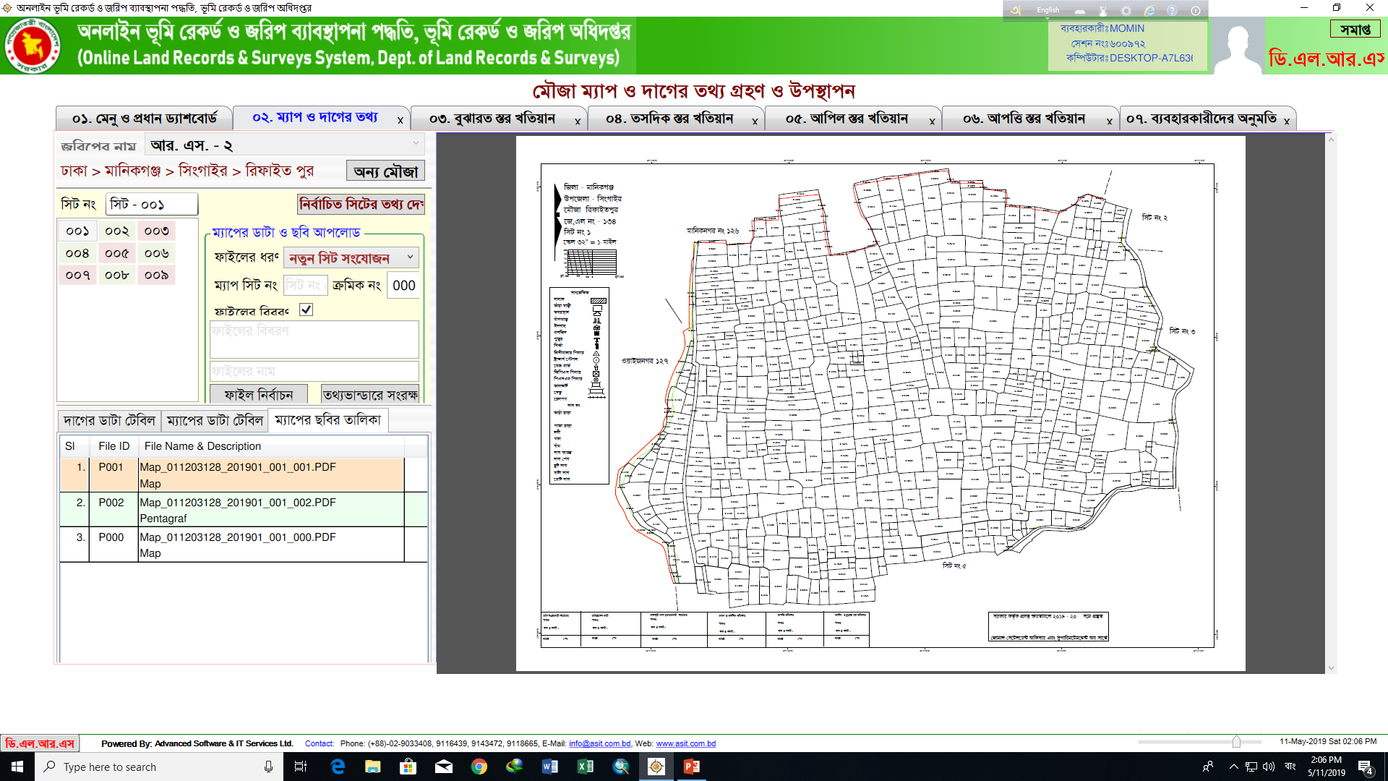
একই সিস্টেমে ম্যাপ ও খতিয়ান একত্রে ভিউ করার ব্যবস্থা

Slide 15
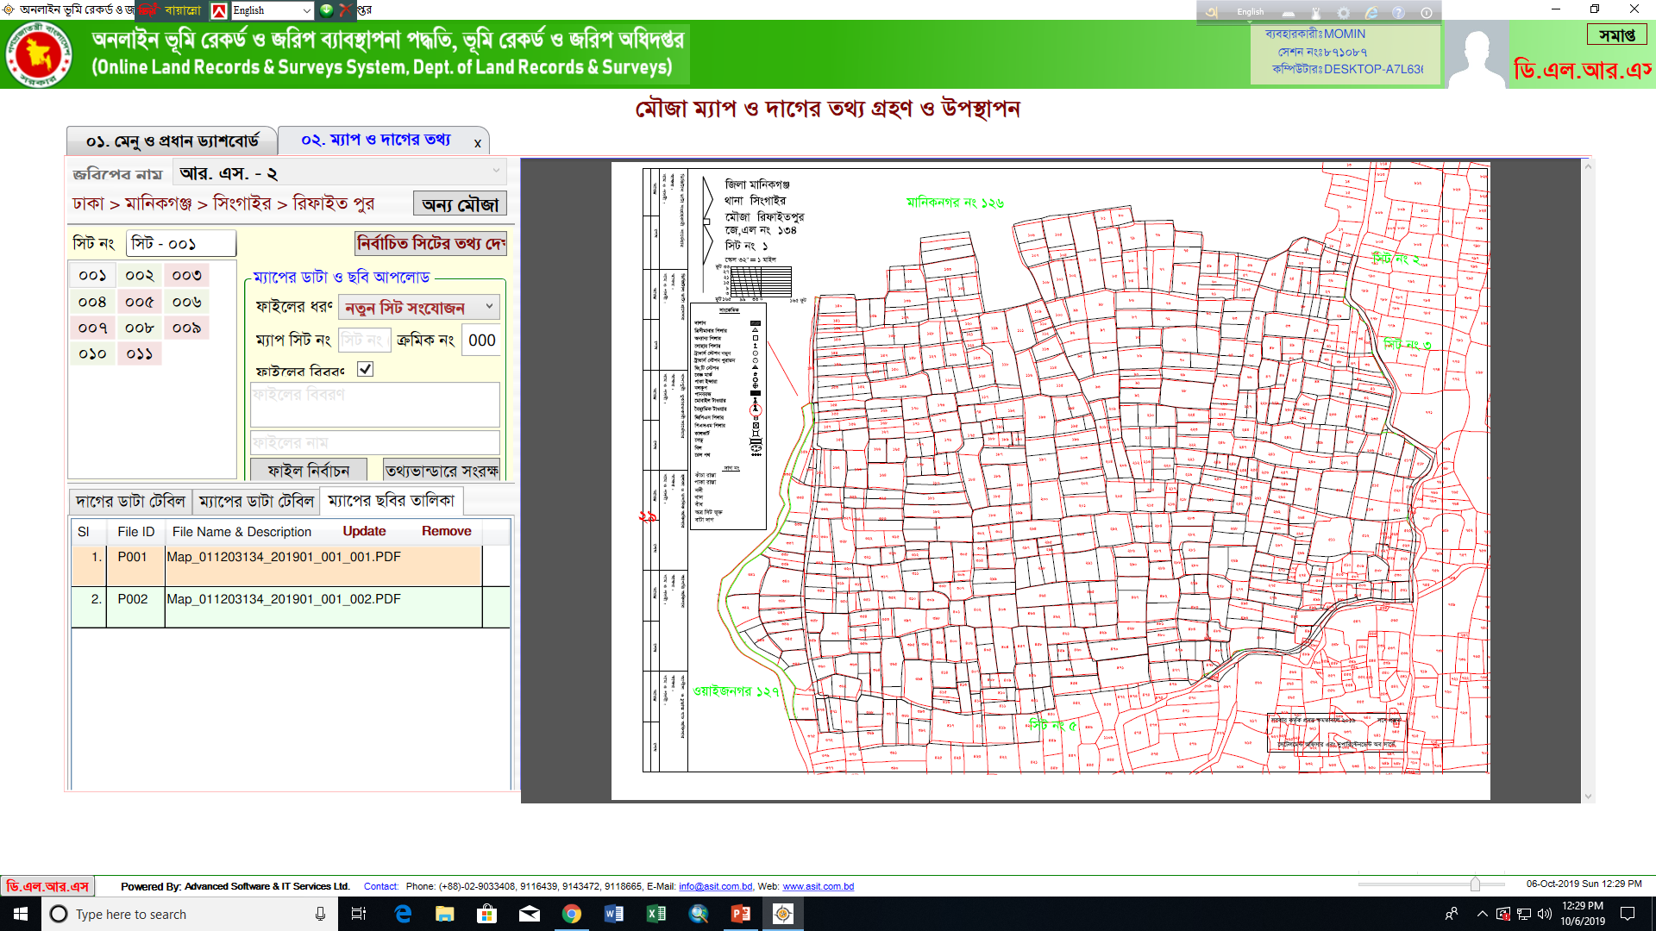

Slide 16
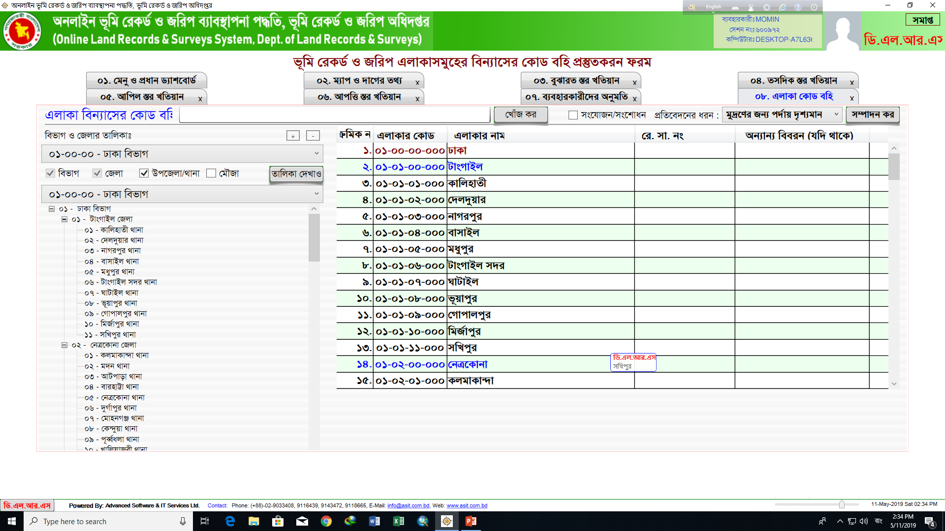

Slide 17
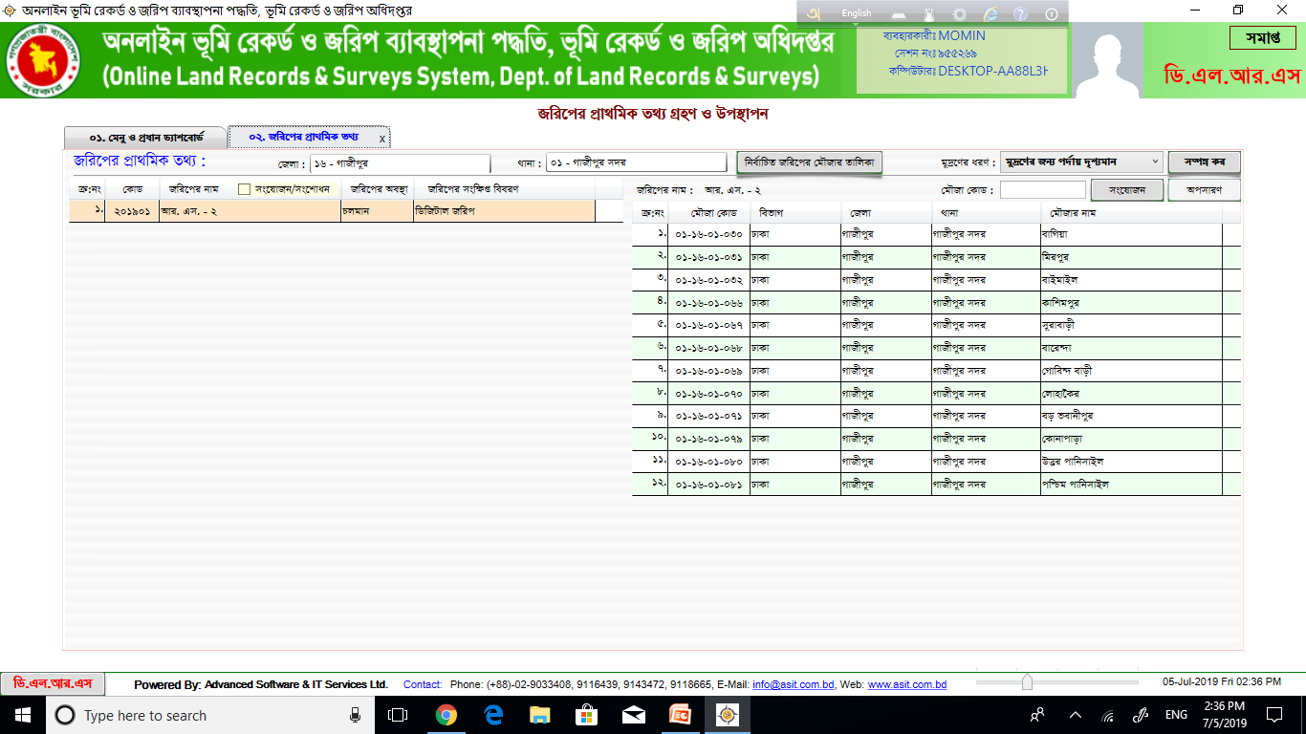

Slide 18
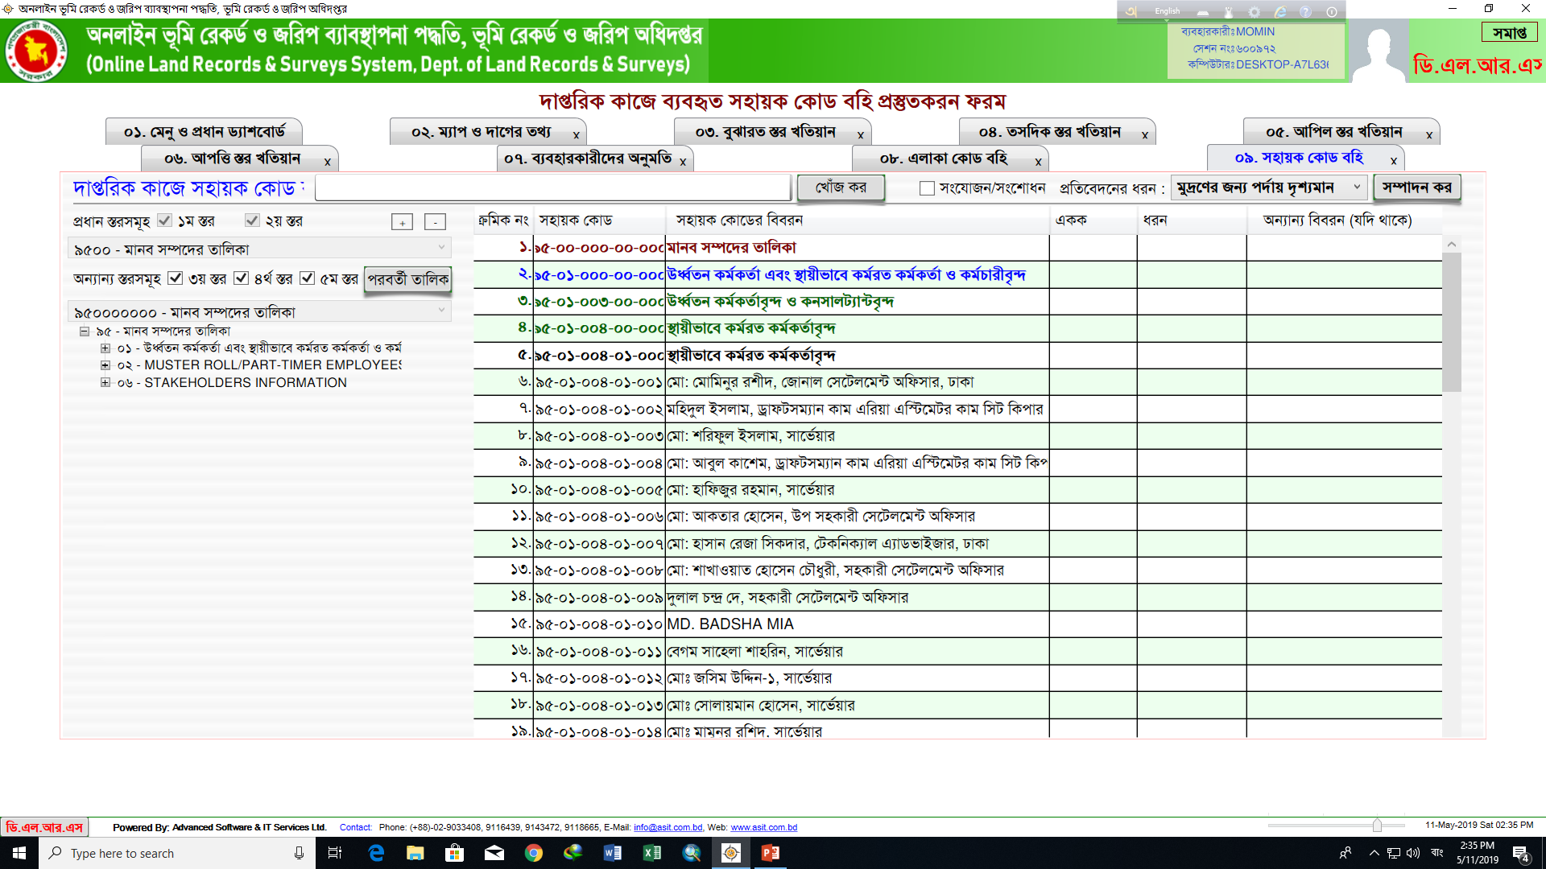

Slide 19
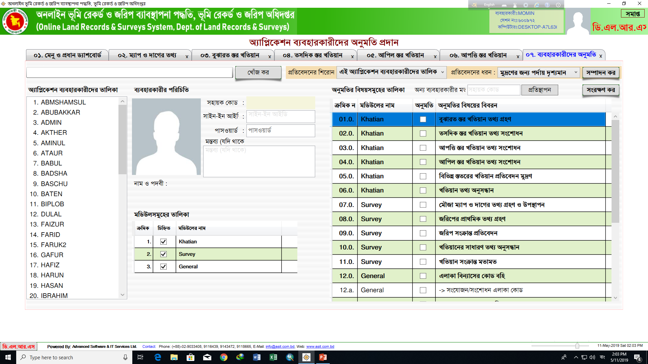
প্রতিটি খতিয়ান ভিত্তিক একসেস প্রদান নির্দিষ্ট সময় শেষে একসেস ডিজ্যাবল হওয়া

Slide 20
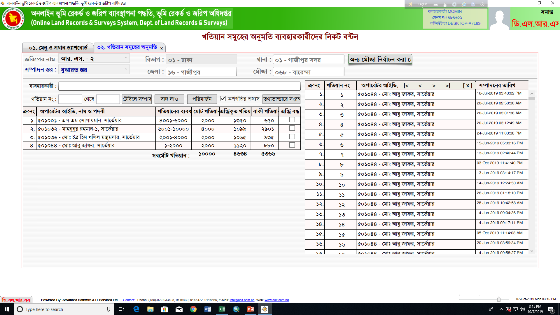

Slide 21
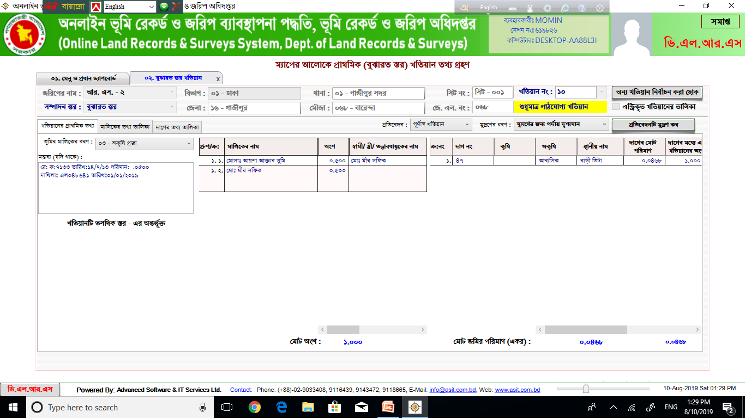

Slide 22
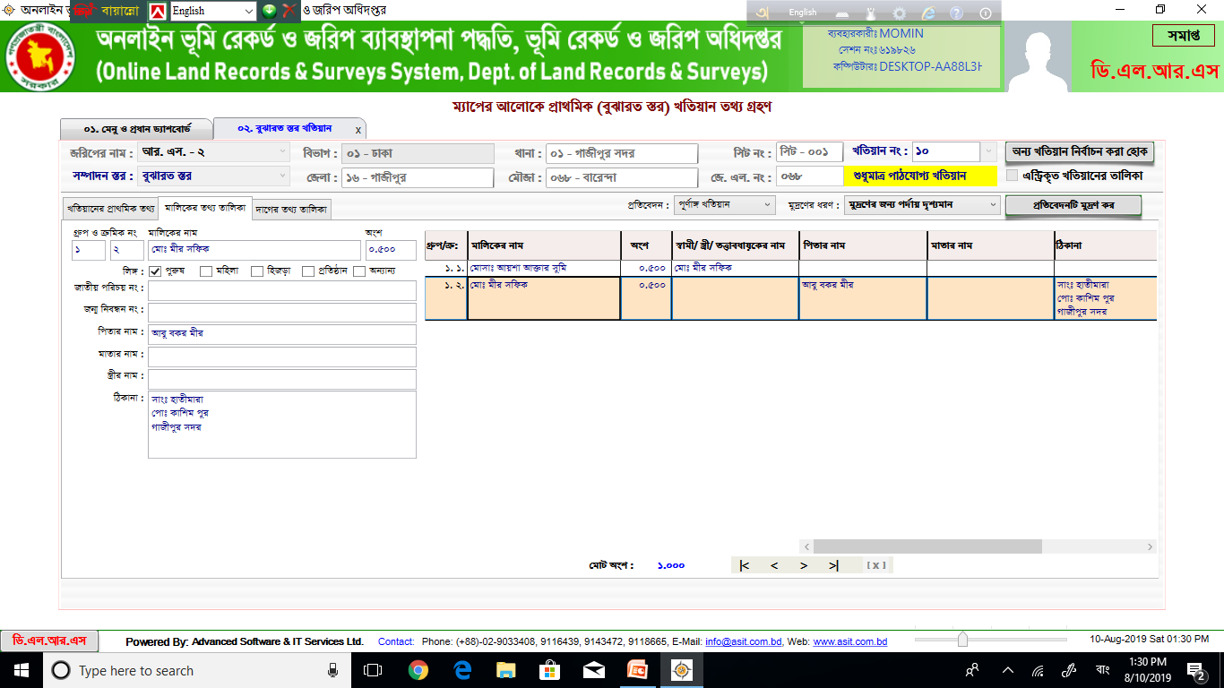

Slide 23
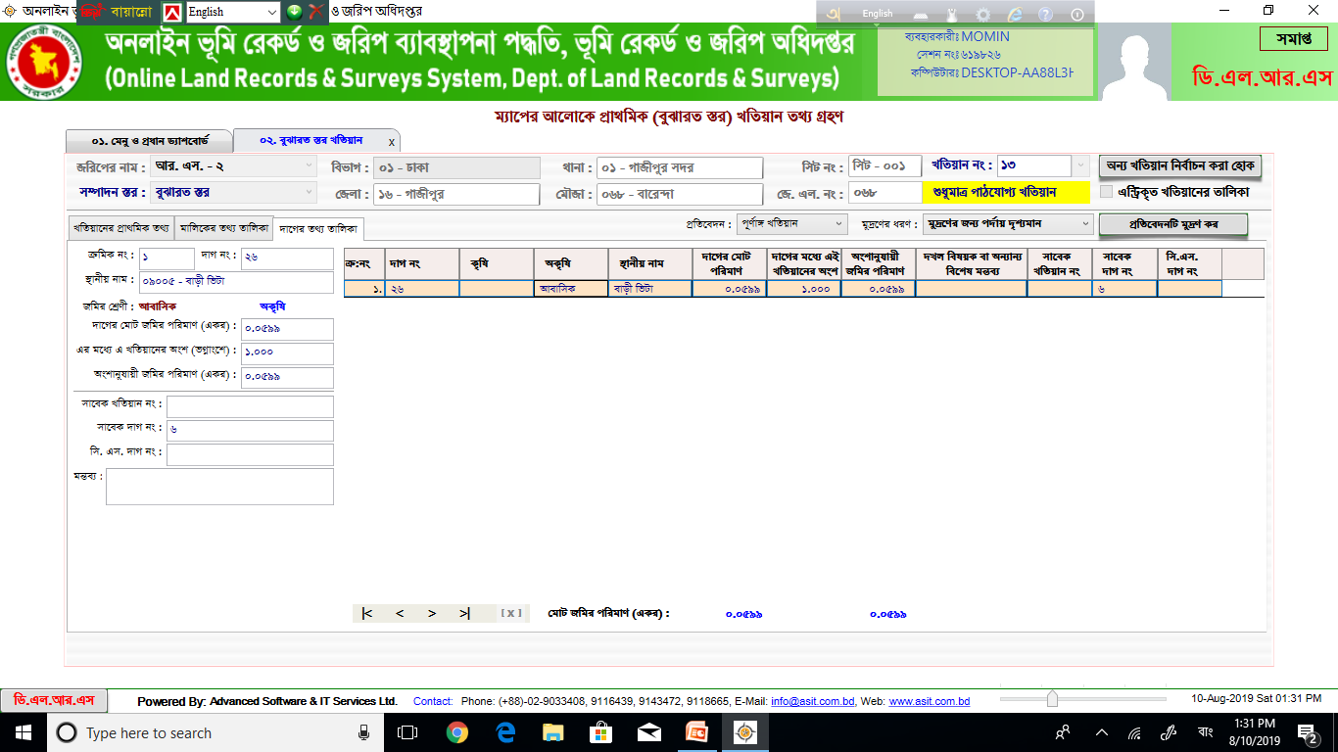

Slide 24
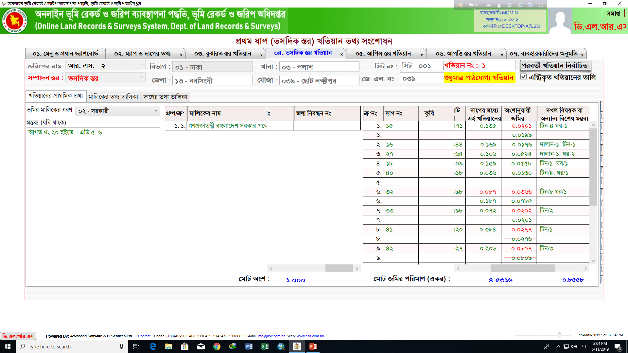
স্তর শেষে ঐ স্তরে এন্ট্রি লক হওয়া বিভিন্ন স্তরভিত্তিক এন্ট্রির তথ্য সংরক্ষণ এবং যে স্তরে যে কালিতে কারেকশন-এন্ট্রি হয়েছে সে স্তরের কারেকশন ভিউ করা (ওয়ার্কিং ভলিউম এর অনুরূপ

Slide 25
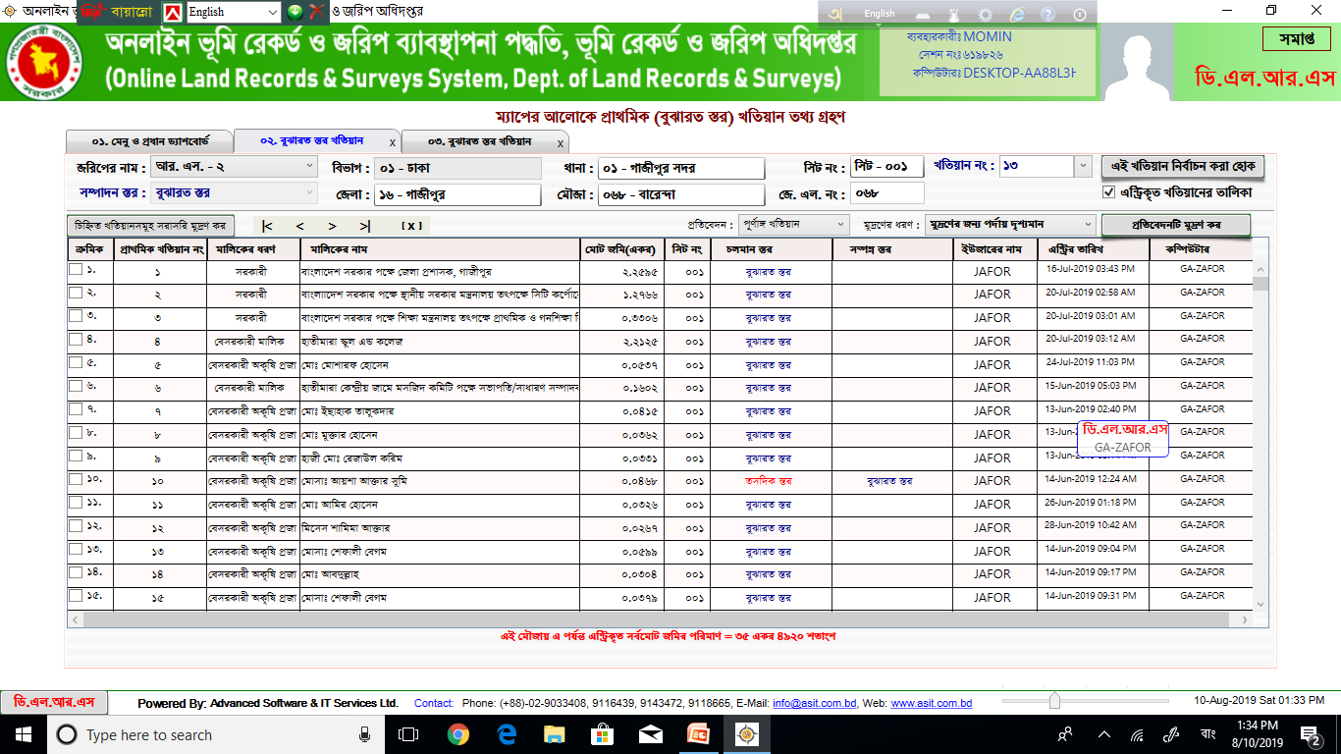

Slide 26
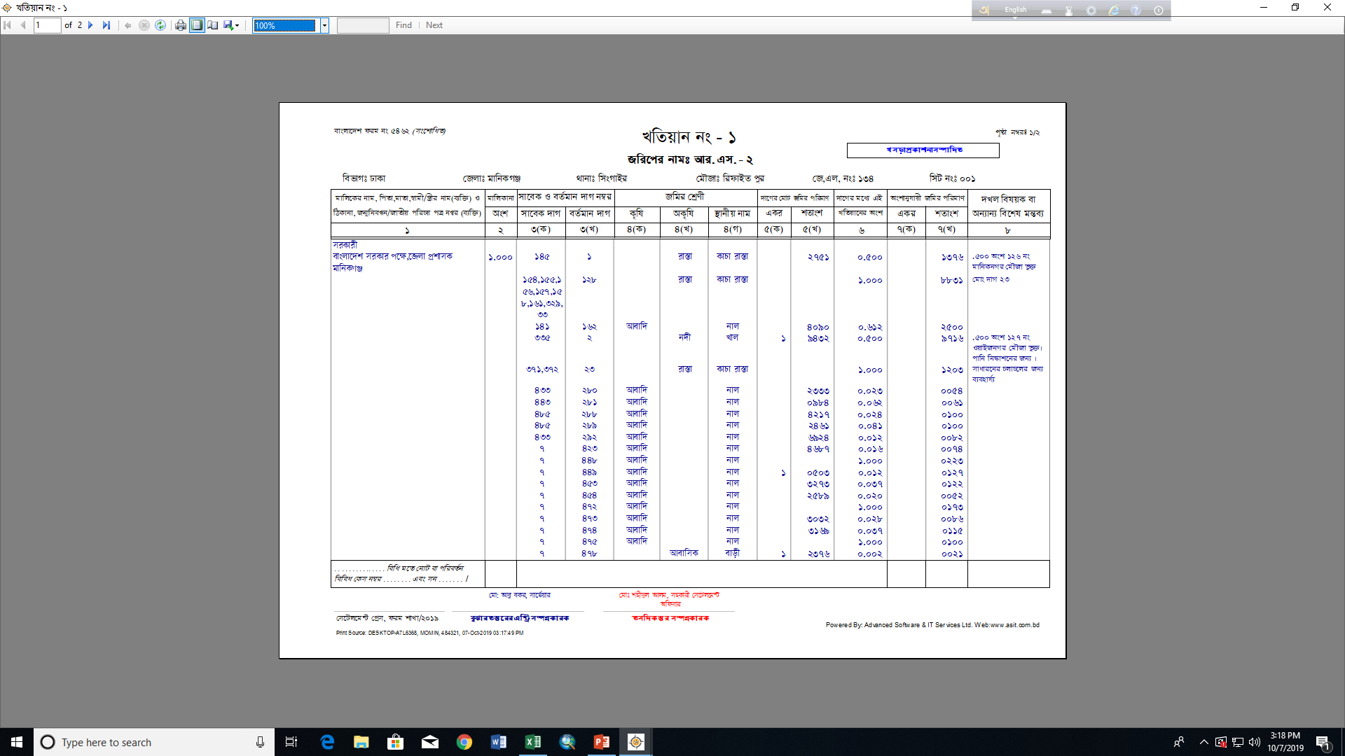

Slide 27
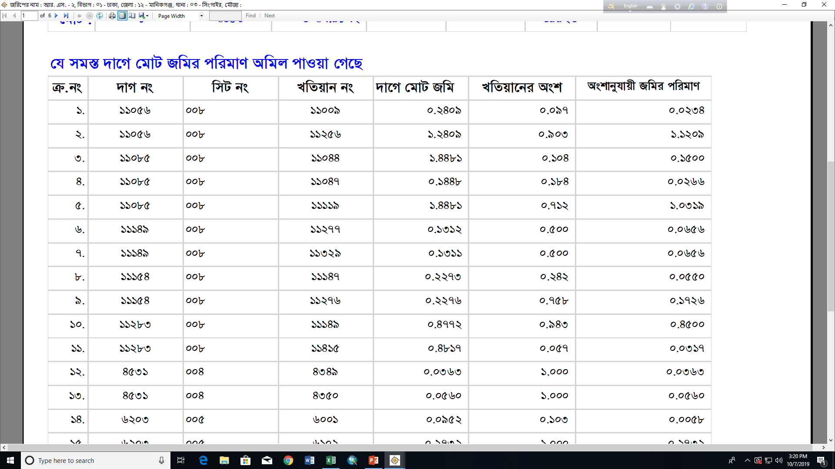

Slide 28
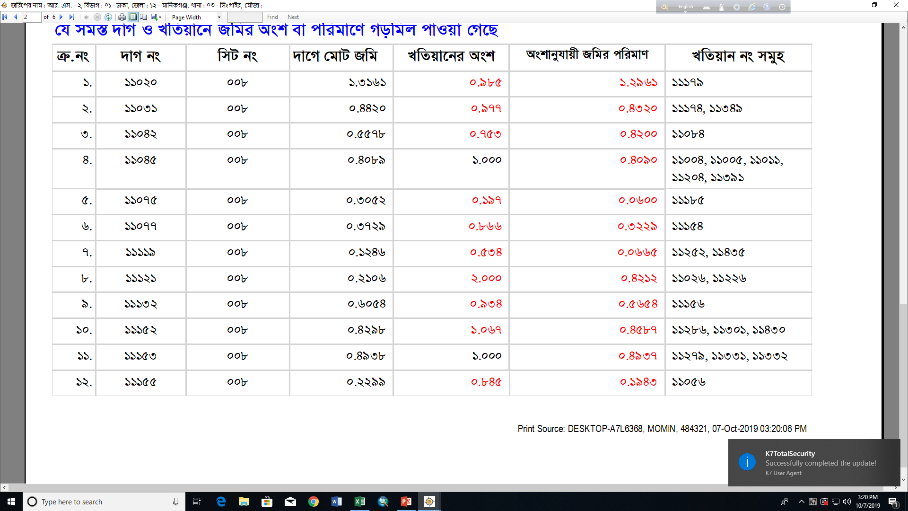

Slide 29
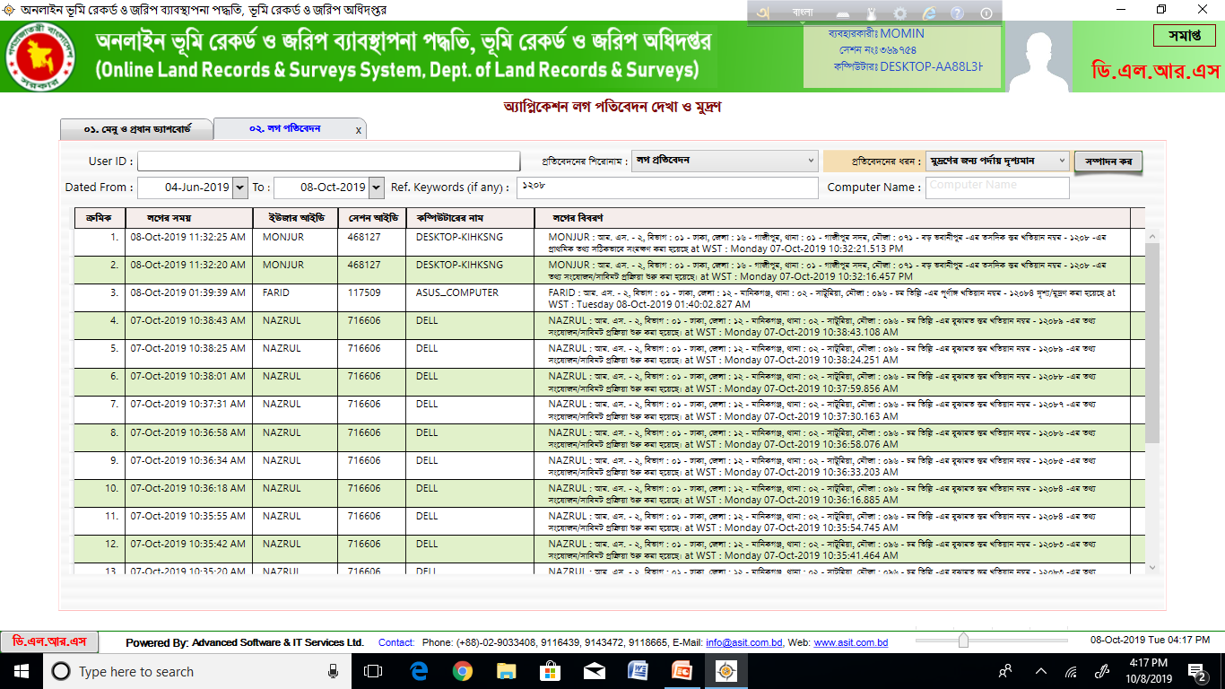

Slide 30
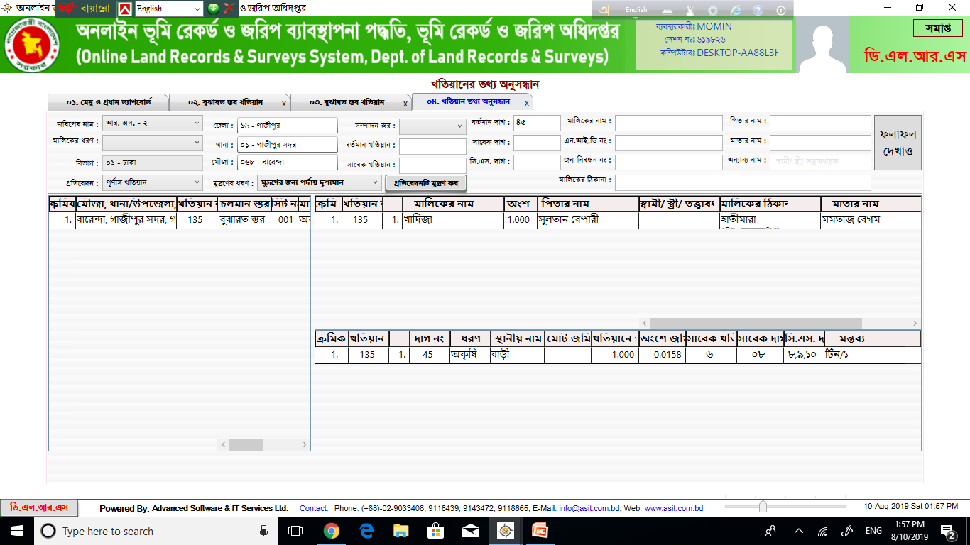

Slide 31
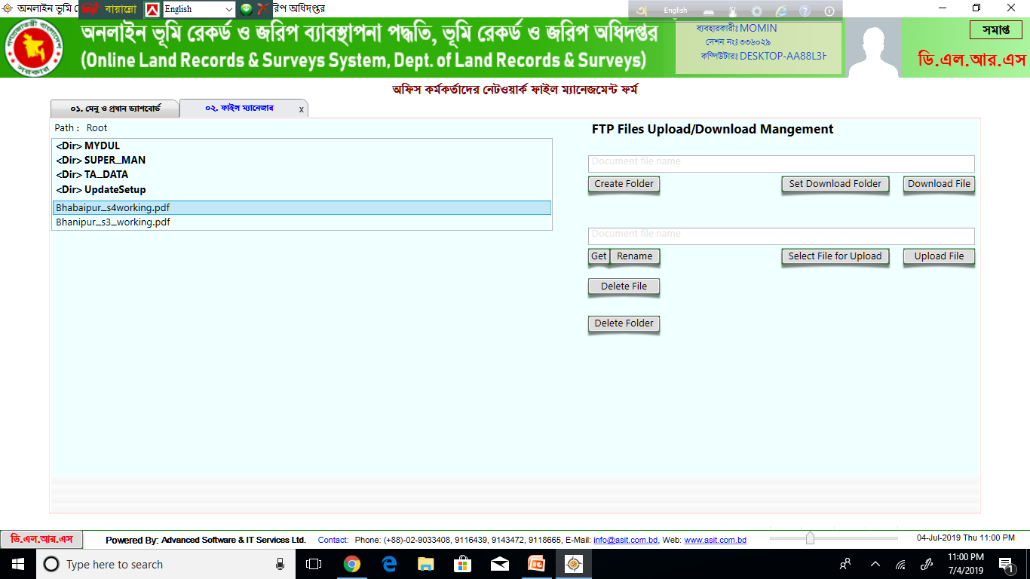
যেকোন প্রসেস করা ম্যাপ ফোল্ডার বা অনেক ফোল্ডার সমৃদ্ধ একটি ফোল্ডার সংরক্ষণ ও ডাউনলোডের ব্যবস্থা

Slide 32
ডাইনামিক ওয়েব পোর্টালে জনগণের জন্য উন্মুক্তকরণ www.settlement.gov.bd

Slide 33
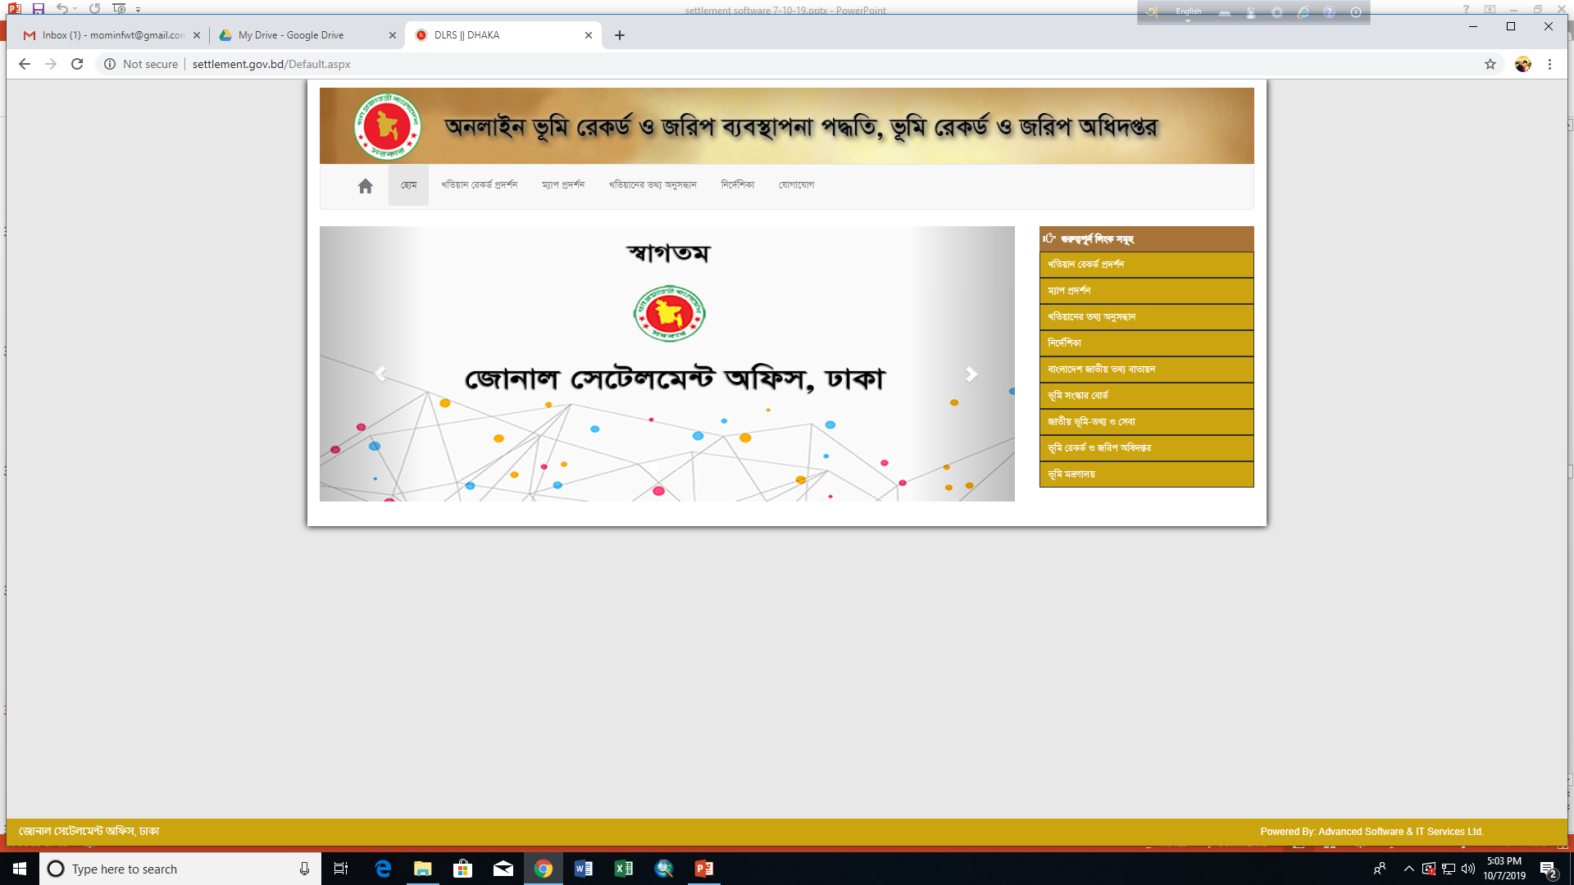

Slide 34
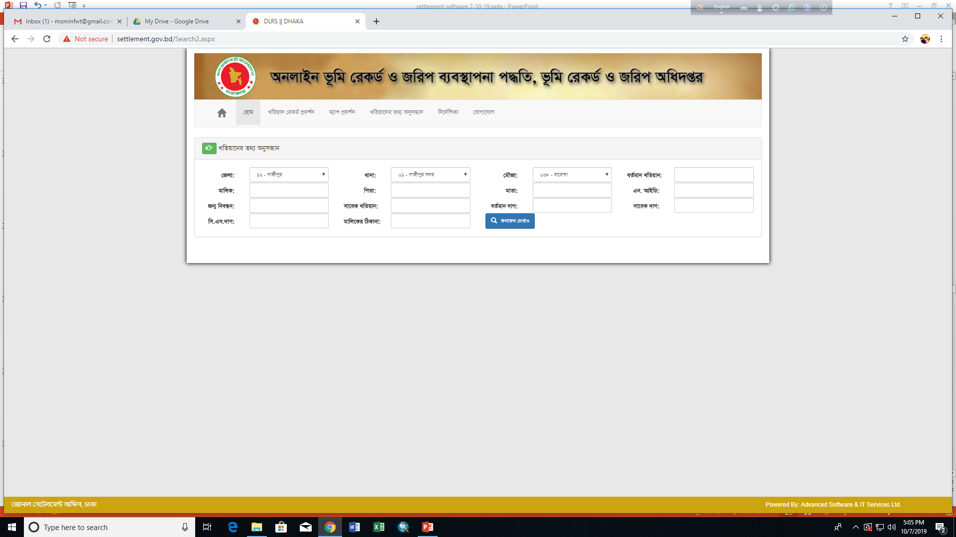

Slide 35
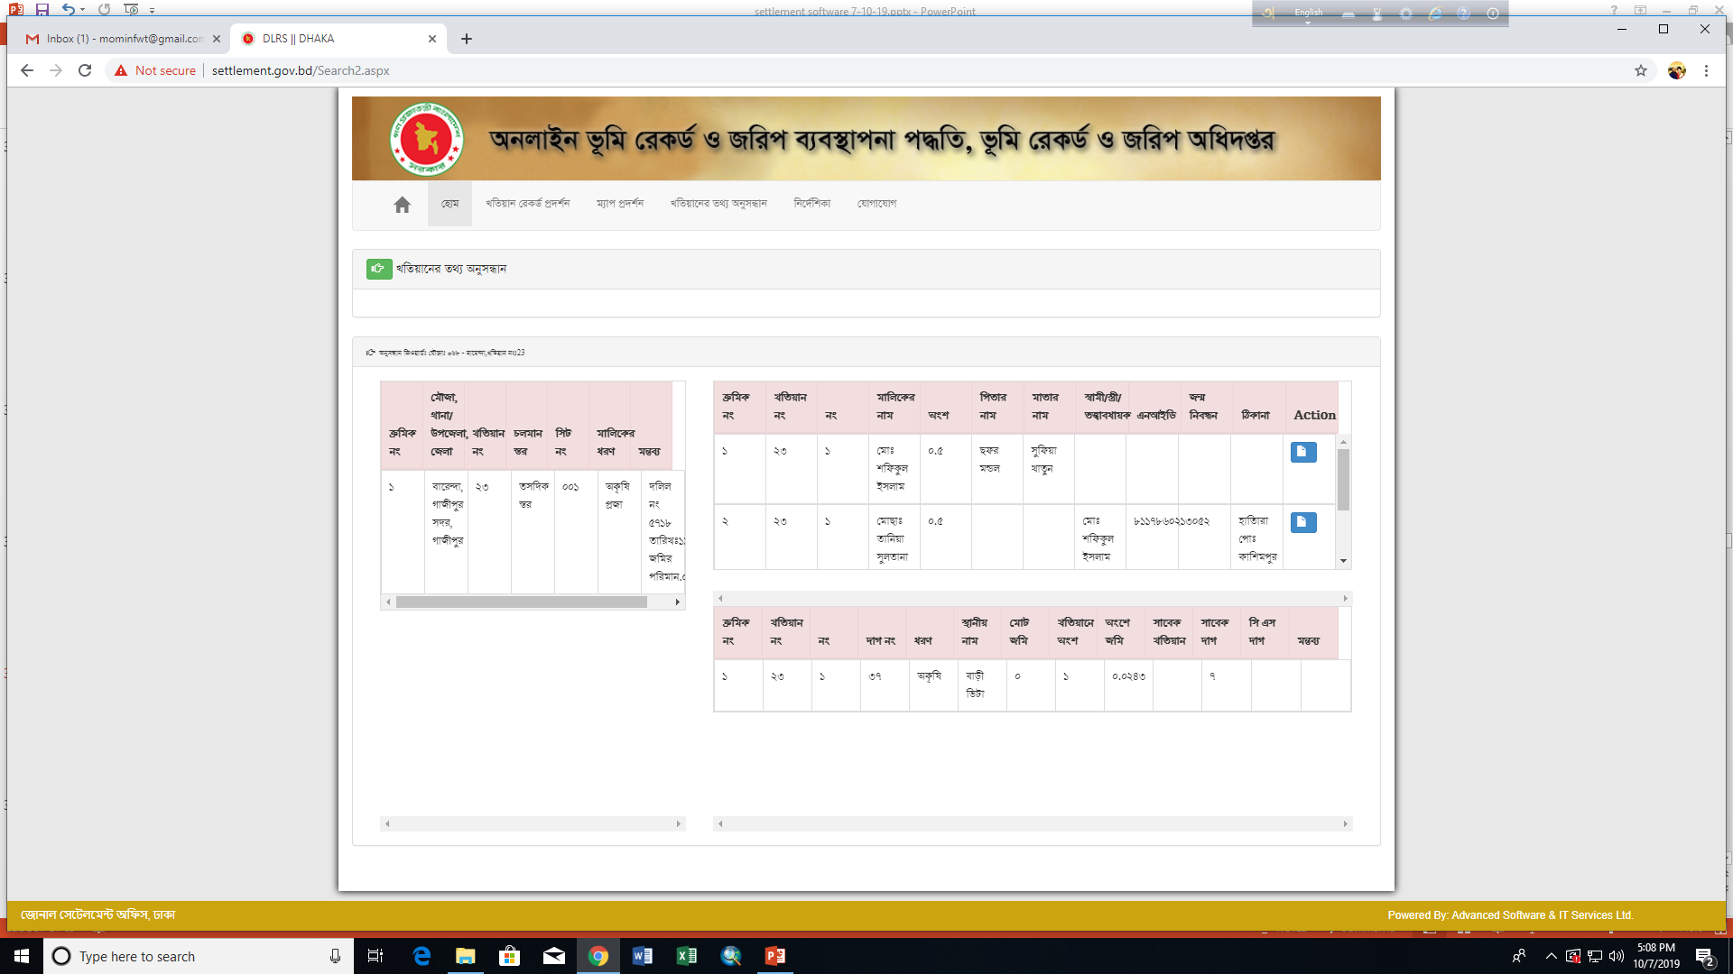

Slide 36
ট্রাডিশনাল পদ্ধতি এবং উদ্ভাবিত সফটওয়ার সিস্টেমের তুলণামূলক বিশ্লেষণ

Slide 37
তুলনামূলক চিত্র -1
জরিপের পূর্বের স্তর সমূহ | স্তর ক্রম | বর্তমান সফটওয়ার সিস্টেমে ব্যবহারের পর জরিপের স্তর সমূহ | মন্তব্য
কিস্তোয়ার জরিপ | ১ | কিস্তোয়ার জরিপ
ম্যাপ প্রস্তত | ২ | ম্যাপ প্রস্তত
খানাপুরি-বুঝারত-তসদিক (হাতে লিখে ভূমি মালিকদের খতিয়ান সরবরাহ) | ৩ | খানাপুরি-বুঝারত-তসদিক (কম্পিউটার সফটওয়ারে ডাটা এন্ট্রির মাধ্যমে ভূমি মালিকদের প্রিন্টেড খতিয়ান সরবরাহ)

Slide 38
তুলনামূলক চিত্র-2
জরিপের পূর্বের স্তর সমূহ | স্তর ক্রম | বর্তমান সফটওয়ার সিস্টেমে ব্যবহারের পর জরিপের স্তর সমূহ | মন্তব্য
খসড়া যাচ (ভূল/ত্রুটি ধরা/ সংশোধন/ নামের অদ্যক্ষর অনুযায়ী সাজানো (প্রায় ২ মাস সময় লাগে) | ৪ | খসড়া যাচ (ভূল/ত্রুটি ধরা/ সংশোধন/ নামের অদ্যক্ষর অনুযায়ী সাজানো (প্রায় ১/২ দিন সময় লাগে) | প্রায় ৫৫ দিন সাশ্রয়
খসড়া প্রকাশনা (হাতে লিখা খতিয়ান) | ৫ | খসড়া প্রকাশনা (কম্পিউটার প্রিন্টেড খতিয়ান)

Slide 39
তুলনামূলক চিত্র-3
জরিপের পূর্বের স্তর সমূহ | স্তর ক্রম | বর্তমান সফটওয়ার সিস্টেমে ব্যবহারের পর জরিপের স্তর সমূহ | মন্তব্য
আপত্তি ও আপীল মামলা দায়ের ও নিষ্পত্তি | ৬ | আপত্তি ও আপীল মামলা দায়ের ও নিষ্পত্তি (কম্পিউটার সফটওয়ারে তামিল ও প্রিন্টেড খতিয়ান সরবরাহ)
চূড়ান্ত যাচ (৫/৬ মাস সময় লাগে) | ৭ | চূড়ান্ত যাচ (৫-১০ দিন সময় লাগবে) | ৫ মাসের অধিক সাশ্রয়

Slide 40
তুলনামূলক চিত্র-4
জরিপের পূর্বের স্তর সমূহ | স্তর ক্রম | বর্তমান সফটওয়ার সিস্টেমে ব্যবহারের পর জরিপের স্তর সমূহ | মন্তব্য
খতিয়ানের ফেয়ার কপিকরণ (১/২ বছর লাগে) | ৮ | স্তর লাগবে না | ১/২ বছর সাশ্রয়
মুদ্রণের জন্য সেটেলমেন্ট প্রেসে প্রেরণ ও মুদ্রণের পর প্রাপ্তি (২/৩ বছর সময় লাগে) | ৯ | নতুন করে ডাটা এন্ট্রি করা লাগবে না প্রিন্ট করতে ১/২ দিন সময় লাগবে | ২/৩ বছর সাশ্রয়
চূড়ান্ত প্রকাশনা | ১০ | চূড়ান্ত প্রকাশনা
গাণিতিক ভুল, করণীক ভুল ত্রুটি নিরসন | ১১ | স্তর লাগবে না (খসড়া প্রকাশনা স্তরের পূর্বেই ঠিক হয়ে যাবে) | দ্রুত হস্তান্তর উপযোগী হবে
গেজেট বিজ্ঞপ্তি প্রকাশ ও হস্তান্তর | ১২ | গেজেট বিজ্ঞপ্তি প্রকাশ ও হস্তান্তর

Slide 41
তুলনামূলক চিত্র-7
জরিপের পূর্বের স্তর সমূহ | স্তর ক্রম | বর্তমান সফটওয়ার সিস্টেমে ব্যবহারের পর জরিপের স্তর সমূহ | মন্তব্য
গাণিতিক ভুল, করণিক ভুল ত্রুটি নিরসন | ১১ | স্তর লাগবে না (খসড়া প্রকাশনা স্তরের পূর্বেই ঠিক হয়ে যাবে) | দ্রুত হস্তান্তর উপযোগী হবে
গেজেট বিজ্ঞপ্তি প্রকাশ ও হস্তান্তর | ১২ | গেজেট বিজ্ঞপ্তি প্রকাশ ও হস্তান্তর

Slide 42
সুবিধাদি
যে কোন সময় ম্যাপ ও খতিয়ান তথ্য দেখার সুবিধা
মাঠ স্তরেই খতিয়ান ডাটা কম্পিউটারে এন্ট্রি হয়ে যাবে (চূড়ান্ত যাচ স্তরের পর মুদ্রণের জন্য ফেয়ার কপি করা লাগবে না এবং প্রেসে মুদ্রণ করা লাগবে না)
এক ক্লিকে ভুল ত্রূটি ধরা যায় (যাচ) এবং সংশোধনের সুবিধা (যাকে অনুমতি দেয়া হবে)
জনবল সাশ্রয়ী

Slide 43
সুবিধাদি
টেম্পারিং এর সুযোগ নেই (খসড়া প্রকাশনা, আপত্তি, আপীল, চূড়ান্ত যাচ, ফেয়ার কপিকরণ, মুদ্রণ স্তরে টেম্পারিং ঘটে)
এক স্তর থেকে অন্য স্তরে গেলে পূর্বের ব্যবহারকারী অটোমেটিক লকড হয়ে যায়। ফলে একসেস না থাকায় টেম্পারিং করতে পারেন না।
খসড়া প্রকাশনা (১/২ মাস লাগে যা ২ মিনিটের মধ্যে সম্ভব)

Slide 44
সুবিধাদি
এছাড়া চূড়ান্ত যাচ, ফেয়ার কপিকরণ, মুদ্রণ স্তরের সময় সাশ্রয় হবে (নিরস কাজ বছরের পর বছর মৌজা ফেলে রাখে) ফলে সময়ের সাশ্রয় হবে (১-৩ বছরের মধ্যে চূড়ান্ত প্রকাশনা ও হস্তান্তর সম্ভব)
কে কখন সিস্টেমে ডাটা এন্ট্রি করেছে তার অডিট ট্রেইল দেখার ব্যবস্থা

Slide 45
সুবিধাদি
জেলা প্রশাসক বরাবর রেকর্ড ভলিউম হস্তান্তর করার সময়ে প্রদানযোগ্য বিভিন্ন রিপোর্ট (যেমন: দাগের সূচীর রিপোর্ট, ছুট, বাটা, রিট খতিয়ানের হিসাব, মোট খতিয়ানের হিসাব, সাধারণের ব্যবহার্য তালিকার বিস্তারিত রিপোর্ট ইত্যাদি) অটোমেটিক তৈরী হয়।
ট্রাডিশনাল সিস্টেমে প্রচুর সময় লাগে হাতে প্রস্তুতির জন্য

Slide 46
সুবিধাদি
যে কোন ব্যক্তি তার জমি কার কার নামে ভুক্ত হয়েছে তা জানতে পারবেন এবং প্রতিকারের জন্য সুযোগ নিতে পারবেন।
অফিসের জন্য মানুষকে প্রতিকার দেয়া সহজ হবে (যেহেতু প্রতিকার প্রদানের জন্য ম্যাপ সমূহোর ওভারলে করা ছাড়াই পূর্বের প্লটের জমি বর্তমানে কোন কোন প্লটে ভুক্ত হয়েছে তা জানা যাবে)।

Slide 47
সুবিধাদি
যে কোন ব্যক্তি সব সময়ই তার রেকর্ড সম্পর্কে অনলাইনের মাধ্যমে জানতে পারবেন।
সাবেক দাগ (সিএস, আরএস) বর্তমান কোন কোন দাগে রূপান্তর হয়েছে তা জানা যাবে।
সর্বোচ্চ ৩ বছরের মধ্যে মৌজার চূড়ান্ত প্রকাশনা দেয়া সম্ভব হবে।

Slide 48
সফটওয়ার এর ভিত্তিতে চলমান কার্যক্রম
বর্তমানে গাজীপুর জেলায় গাজীপুর সদর উপজেলায় চলমান জরিপ (২ টি মৌজার খানাপুরি-বুঝারত-তসদিক শেষ) ১টি মৌজার খসড়া প্রকাশনা শেষ।
বর্তমানে মানিকগঞ্জ জেলায় সিংগাইর উপজেলায় চলমান জরিপ (২ টি মৌজার খানাপুরি-বুঝারত-তসদিক শেষ) ১টি মৌজার খসড়া প্রকাশনা শেষ এবং সাটুরিয়া উপজেলায় (১ টি মৌজার খানাপুরি-বুঝারত-তসদিক প্রায় শেষ)

Slide 49
সফটওয়ার এর ভিত্তিতে চলমান কার্যক্রম
যে কোন ল্যাপটপ (অনুমোদিত) দিয়ে খতিয়ান ডাটা এন্ট্রি দিলেই তা সার্ভারে অটোমেটিকভাবে জমা হয়।
স্তরভিত্তিক রেকর্ড জনগণের জন্য তথা ভূমি মালিকদের দেখার সুযোগ করার জন্য ওয়েব সাইট (Settlement.gov.bd) প্রস্তুত করা হয়েছে যা সকলের জন্য উন্মুক্তকরণ করা হয়েছে ।

Slide 50
সফটওয়ার এর ভিত্তিতে চলমান কার্যক্রম
সকল মডিউল সম্বলিত সমন্বিত সফটওয়ারটি নিম্নস্বাক্ষরকারীর কার্যালয়ের সার্ভারে স্থাপন করা হয়েছে এবং সার্ভারের ব্যাকআপ সার্ভারও স্থাপন করা হয়েছে।
মাঠ হতে খতিয়ান প্রস্তুতির জন্য ৩৮টি ল্যাপটপ (কোর আই থ্রি প্রসেসর সম্বলিত) ক্রয় করা হয়েছে এবং মাঠ হতেই প্রিন্টেড খতিয়ান বিতরণ করা হচ্ছে।

Slide 51
পরবর্তী করণীয়
সিস্টেমটি অধিক সুরক্ষিত এবং সবসময় (২৪/৭) কর্মক্ষম রাখার জন্য National Data Center এ হোস্টিং করা প্রয়োজন।
Dedicated Service Providing Peoples (System Maintenance and Trouble Shooting) নিয়োগ করা প্রয়োজন (যেমন সফটওয়ার ইঞ্জিনিয়ার, মেইনটেন্যান্স ইঞ্জিনিয়ার, জিআইএস বিশেষজ্ঞ (IBAS প্রকল্পের অনুরূপ)।

Slide 52
পরবর্তী করণীয়
সকল পর্যায়ে এবং সকলের বাধ্যতামূলক ব্যবহারের জন্য নির্দেশনা প্রদান;
ডিএলএমএস সিস্টেমে প্রবর্তিত ম্যাপিং কনটেন্ট টি এ সিস্টেমে অন্তর্ভুক্তকরণ; ম্যাপিং কনটেন্ট প্রবর্তনের সুযোগ করে দেয়া। এর মাধ্যমে ভূমি ব্যবস্থাপনা অটোমেশন হবে (প্লট একত্রিকরণ, বিভক্তিকরণ করা যাবে)

Slide 53
পরবর্তী করণীয়
জেলা প্রশাসক বরাবর রেকর্ড-পত্রাদি হস্তান্তরের মডিউল প্রণয়নের সুযোগ সৃষ্টি করা যা অটোমেটিক ইন্টিগ্রেটেড হবে। ফলে সফটওয়ার সিস্টেম হতে ডাটা এক ক্লিকে সেটেলমেন্ট বিভাগ হতে ম্যানেজমেন্ট বিভাগে স্থানান্তর হবে (ম্যানেজমেন্ট বিভাগের ব্যবহার উপযোগী হবে)।

Slide 54
নিরাপত্তা বিষয়ক:
সিস্টেমটি নিজস্ব সার্ভারে হোস্টিং করা হয়েছে এবং যাকে একসেস প্রদান করা হবে তার কম্পিউটারে সিস্টেম সফটওয়ারটি ইনস্টল করে দিতে হবে এবং ইউজার আইডি, পাসওয়ার্ড শুধু থাকলেই হবেনা তাকে নির্দিষ্ট মৌজার নির্দিষ্ট খতিয়ানে প্রবেশাধিকার না দেয়া পর্যন্ত কেহ কোন প্রকার এন্ট্রি প্রদান করতে পারবেন না।

Slide 55
নিরাপত্তা বিষয়ক:
ডিজিটাল ব্যবস্থায় পৃথিবীর অন্যতম ডিজাস্টার এখন সাইবার ক্রাইম (সম্ভবত ৪র্থ) এবং প্রতিবছর কয়েক হাজার কোটি টাকা সাইবার হ্যাকাররা হ্যাকিং করে নিয়ে নিচ্ছেন।
তবে কোন হ্যাকার সার্ভার হ্যাক করতে পারবেন কিনা তা নিশ্চিত করে বলা নিম্নস্বাক্ষরকারীর পক্ষে অসম্ভব। তবে হ্যাকিং হলেই ১৫/২০ মিনিটের মধ্যে সিস্টেম পুনরিজ্জিত করা সম্ভব হবে (ব্যাক আপ সার্ভার হতে)।

Slide 56
নিরাপত্তা বিষয়ক:
সেক্ষেত্রে ডাটা রিকোভারীর জন্য ব্যাকআপ সার্ভার সহায়তা করবে এবং প্রতিটি খতিয়ানের সফটকপির পাশাপাশি প্রচলিত পদ্ধতির ন্যায় হার্ডকপি সংরক্ষণের ব্যবস্থা করা হচ্ছে এবং ভবিষ্যতেও করতে হবে।

Slide 57
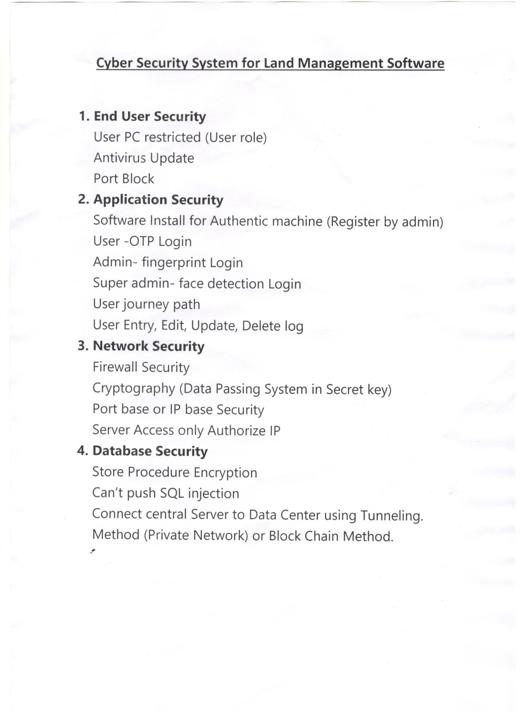

Slide 58
Security System for Land Survey Management Software
Online security and data protection is critical in this modern world and has become a key priority for digital businesses. Generally, there are four kinds of security system using for any software which can also be implemented for Land Survey Management Software. These are as follows -
End User Security. 3. Network Security.
Application Security. 4. Database Security.
End User Security:
User PC restricted (User role): User PC restricted refers to technology used to secure PCs, laptop and other personal device on a network. Pc security deals with both public a privet computer network. Any unauthorized and illegitimate access is restricted from infecting any virtual information equipment and services.
Antivirus Update: It is important to constantly update the anti-virus software on a computer because computers are regularly threatened by new viruses. The anti-virus updates contain the latest files needed to combat new viruses and protect your computer.
Port Block: Data moves around the internet through ports. When a port is blocked, data can't move through it. There are certain ports that aren't necessary for everyday internet use, but they are commonly used for network attacks. Blocking these ports helps to protect our users from security threats.

Slide 59
Application Security:
Software Install for Authentic Machine (Register by admin): If your PC has multiple users (for example, if everyone in your household logs into their own account when using the computer), not all user accounts (or "profiles") will have permission to install new software on the computer. Only an account with administrative rights will be able to install programs.
User- OTP (One Time Password) Login: Two Factor Authentication is an additional layer of security to overcome the vulnerabilities of a standard password system. One Time Passwords are an easy and reliable form of 2FA (two factor authentication), and are used to add a second layer of authentication. The risk of fraud is drastically reduced if the user doesn’t only have to fill in his user name and password.
Admin login through fingerprint: Fingerprint Authentication System Software is developed by Bio-Enable Technologies. It is used for Registration, Verification and Identification of Fingerprint biometric data.
Super admin login through face detection: A facial recognition system is a technology capable of identifying or verifying a person from a digital image or a video frame from a video source. There are multiple methods in which facial recognition systems work, but in general, they work by comparing selected facial features from given image with faces within a database.

Slide 60
Network Security:
Firewall Security: The word firewall originally referred literally to a wall, which was constructed to halt the spread of a fire. In the world of computer firewall protection, a firewall refers to a network device which blocks certain kinds of network traffic, forming a barrier between a trusted and an untrusted network.
Cryptography (Data Passing System in Secret key): In computer science, cryptography refers to secure information and communication techniques derived from mathematical concepts and a set of rule-based calculations called algorithms to transform messages in ways that are hard to decipher.
Port base or IP base Security: Organizations of all sizes are migrating from analog to IP-based physical access control solutions, drawn by increased security, increased operational efficiency and better availability. The shift to IP reflects what’s already happened in voice communications and, more recently, in video surveillance.
Server Access only Authorize IP: An access server is a networked computer that is setup and responsible for giving rights to other computers that are not a member of its network.

Slide 61
Database Security:
Store Procedure Encryption: You may come across situation where you have to hide or encrypt stored procedures, views and user defined functions in SQL Server.
Can’t push SQL injection: SQL injection, also known as SQLI, is a common attack vector that uses malicious SQL code for backend database manipulation to access information that was not intended to be displayed. This information may include any number of items, including sensitive company data, user lists or private customer details.
Connect central Server to Data Center using Tunneling: Serial tunneling is a technique that is used to connect two or more serial devices over a network. It allows you to escape the constraints of physical cable length and connect serial devices through the Ethernet no matter where in the world they are located. By using the tunneling method of serial connectivity the devices perform as if they were in close proximity without the need for any intermediary device such as a computer or tablet.
Method (Privet network) or Block Chain method: The block-chain is used for the secure transfer of items like money, property, contracts, etc. without requiring a third-party intermediary like bank or government. Once a data is recorded inside a block-chain, it is very difficult to change it.
Any other suitable security options like regular auditing, users’ journey path, users’ entry, edit, update, delete etc. log records can be kept separately for further verification purpose.

Slide 62
ধন্যবাদ

Slide 63
সিস্টেমের বৈশিষ্ঠাবলী
কর্মকর্তা-কর্মচারী মডিউল
কর্মকর্তা-কর্মচারীদের খতিয়ানে অনুমতি/ একসেস বিষয়ক মডিউল
ভূমির শ্রেণিবিন্যাশ বিষয়ক মডিউল
ম্যাপ সম্পর্কিত মডিউল
স্তর ভিত্তিক কালার সমৃদ্ধ মডিউল

Slide 64
সিস্টেমের বৈশিষ্ঠাবলী
বুঝারত খতিয়ান প্রণয়ন মডিউল (ব্লু কালার)
তসদিক/ এটেস্টেশন মডিউল (লাল কালার)
খসড়া প্রকাশনা বিষয়ক মডিউল
জেডএসওর বিবিধ মামলার (৪২ক,খ) রায় তামিল মডিউল
চূড়ান্ত প্রকাশনা বিষয়ক মডিউল

Slide 65
। ম্যাপ বিষয়ক:
ক) জরিপকালে প্রস্তুত ক্যাডাস্ট্রাল ম্যাপের পিডিএফ কপি সংরক্ষণের মডিউল
খ) পূর্বের জরিপের ম্যাপের সাথে বর্তমান জরিপের ম্যাপের তুলনামূলক ম্যাপের (পেন্টাগ্রাফ) পিডিএফ কপি সংরক্ষণের মডিউল
গ) অন্য যে কোন ম্যাপের পিডিএফ কপি সংরক্ষণের মডিউল যতগুলি প্রয়োজন।

Slide 66
ম্যাপ বিষয়ক স্লাইড # ২
ম্যাপের দাগ ভিত্তিক জমির পরিমাণ, ইটিএস মেশিনের ডাটা সংরক্ষণের ব্যবস্থা
ঘ) সকল প্রসেস করা ম্যাপের সমন্বিত ফোল্ডার (ভবিষ্যতে ব্যবহারের প্রয়োজনে) সংরক্ষণের মডিউল
ম্যাপ প্রসেসিং ফাইলসহ ফোল্ডার সংরক্ষণের সুযোগ (ফলে জরিপ শুরুর ৩-৪ বৎসর পরেও চাইলে মূল প্রসেসিং ফাইল এনে চূড়ান্ত ম্যাপ প্রসেসের সময় ব্যবহার করার সুযোগ (ফলে হাডডিস্ক ক্রাশ করলেও ডাটা হারানোর ঝুকি নেই)।

Slide 67
খতিয়ান বিষয়ক: স্লাইড # ১
ক) খতিয়ান প্রস্তুতের মডিউল
খ) তসদিক স্তরের মডিউল
গ) যিনি যে পর্যায়ে একসেস প্রাপ্তির যোগ্য সে বিষয়ক মডিউল (একসেস পাওয়া ব্যতীত কোন খতিয়ানে কোন প্রকার এন্ট্রি গ্রহণ সম্ভব হয়না)
ঘ) তসদিক পরবর্তী যাচ মডিউল
ঙ) তসদিক পরবর্তী যাচ এ প্রাপ্ত অসংগতি সমাধানকল্পে তামিল করার মডিউল

Slide 68
খতিয়ান বিষয়ক: স্লাইড # ২
মাঠ হতে খতিয়ান তথ্য এন্ট্রি ও কারেকশনের ব্যবস্থা
অটোমেটিক যাঁচ এর ব্যবস্থা ফলে সহজেই ভুল ত্রুটি সনাক্তকরণ করা যায় অনর্থক সময়ক্ষেপন হতে রক্ষা
টেম্পারিং প্রতিরোধ (অনুমতি ব্যাতীত কারও কোন খতিয়ানে এন্ট্রি করার সুযোগ নেই)।
ওয়েব পোর্টাল বেজড খতিয়ান ও ম্যাপ ভিউকরণ

Slide 69
খতিয়ান বিষয়ক: স্লাইড # ৩
তাৎক্ষনিক অনলাইনে খতিয়ান দেখার সুযোগ
ইচ্ছা করলে মোবাইল নম্বরে মেসেজিং সিস্টেম প্রবর্তন
খসড়া প্রকাশনা মডিউল
আপত্তি স্তরের রায় তামিল মডিউল
আপীল স্তরের রায় তামিল মডিউল
সেটেলমেন্ট অফিসারের রায় তামিল মডিউল
প্রিন্টিং প্রেস মডিউল

